Slide 1


Alis
Orientados a aspectos para el desarrollo de videojuegos indie
Framework
Tutor: José Juan Hernández Cabrera
Tutor: José Évora Gómez
Alumno: Pablo Perdomo Falcón
26-03-2021

Slide 2

¿Qué es un “aspecto”?

Slide 3
¿Qué es un videojuego Indie?
2/3
Éxito
90%
Cancelados
-3000 Copias

Slide 4
Problema
Costes
Librerías “gratuitas”
Licencias abusivas.
Recursos originales.
Etc
Complejidad
Algoritmos
Renderizados en tiempo real
Optimización de recursos
Etc
Problemas Repetitivos
Seguridad
Persistencia de datos
Control de excepciones
Manejo de versiones
Recursos dinámicos
Etc

Slide 5
SOLUCIÓN

Slide 6
Ecosistema Alis

Slide 7
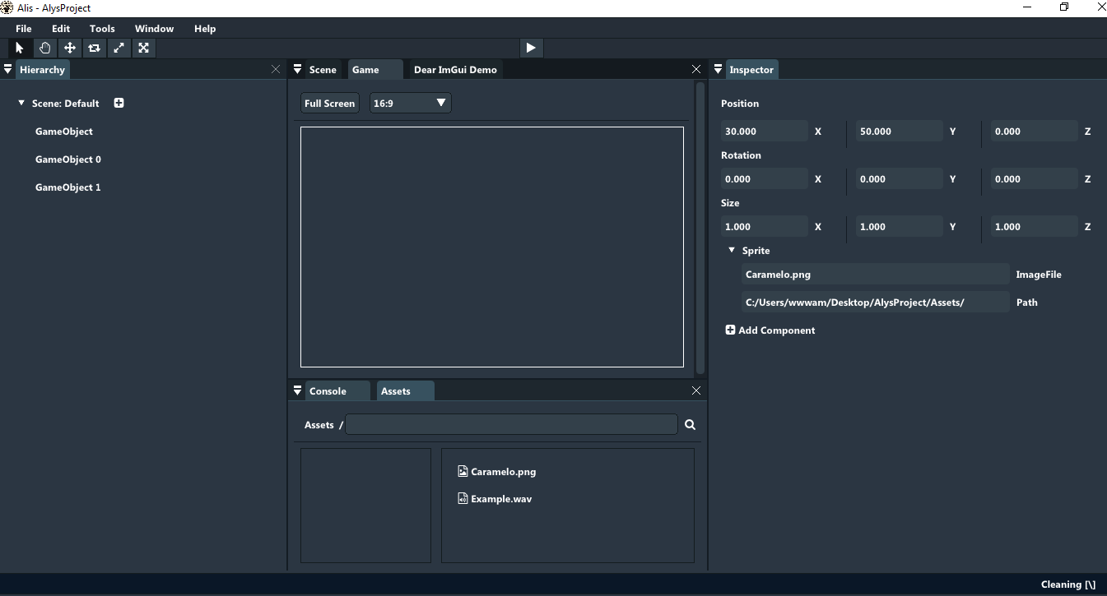
Editor
1.0

Slide 8
Core
1.0
Videogame “Example”
Scene “Main Menu”
Scene “House”
Gameobject
“Player”
Gameobject “Door”
Component “Transform”
Component “Sprite”
Gameobject “Wall”
Gameobject
“Sountrack”
Component “Transform”
Component “Audiosource”

Slide 9
Tools
1.0

Slide 10
¿Cómo consigo Alis?
 | Formato | Descarga Directa | Paquete
Editor | .exe .app .deb | Github | Web
Core | .dll .nuget .unity | Github | Web | Visual Studio y Unity 5
Tools | .dll .nuget .unity | Github | Web | Visual Studio y Unity 5

Slide 11
El futuro de Alis

Slide 12
Gracias!
¿Alguna pregunta?

